Slide 1
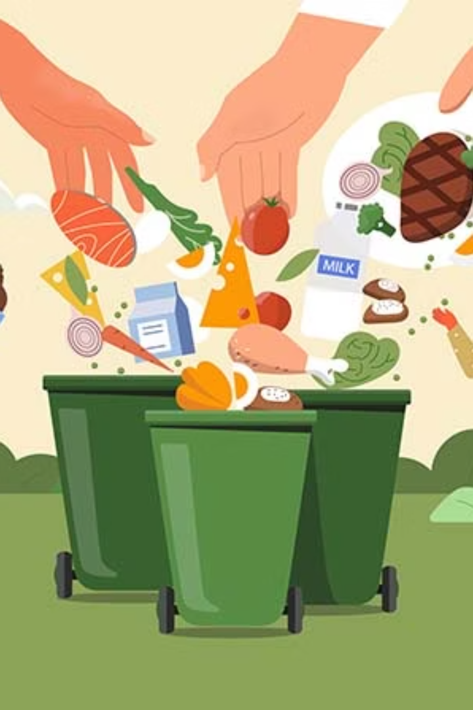
İsraf Nedir?
İsraf, kaynakları düşüncesiz ve gereksiz kullanmaktır.
Soru: Hiç gereksiz yere şeyler çöpe attınız mı? Neden?
Notes:
İsraf, kaynakların gereksiz ve düşüncesiz kullanımıdır. Günlük hayatımızda sıklıkla fark etmeden israf edebiliriz - gereğinden fazla yemek pişirmek, gereksiz ışıkları açık bırakmak, su kaçaklarını tamir etmemek gi

Slide 2
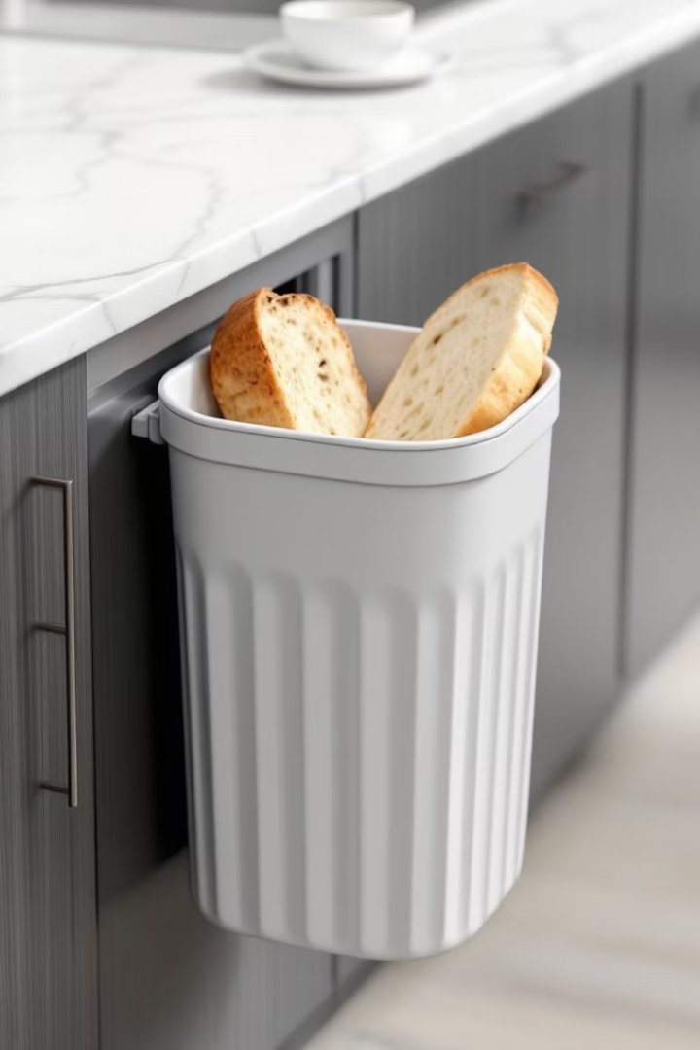
İsrafın Çeşitleri Nelerdir?
Yiyecek İsrafı
Tabağımızda kalan yemekler ve son kullanma tarihi geçmiş ürünler.
Soru
Evde en çok hangi yiyecekler israf oluyor? Nasıl engelleriz?

Slide 3

İsrafın Çeşitleri Nelerdir?
Su İsrafı
Elektrik İsrafı
Boşa akan musluklar, uzun süren duşlar.
Açık unutulan lambalar ve gereksiz açık televizyonlar.
Soru
Suyu ve elektriği nasıl daha dikkatli kullanabiliriz?

Slide 4

Kaynakları Kullanırken Nelere Dikkat Etmeliyiz?
İhtiyacımız Kadar Almalıyız
Tasarruflu Olmalıyız
Suyu, elektriği dikkatli kullanmalıyız.
Alışverişte sadece gerekeni almalıyız.
Soru
Tasarruf aile bütçesine ve çevreye nasıl fayda sağlar?

Slide 5
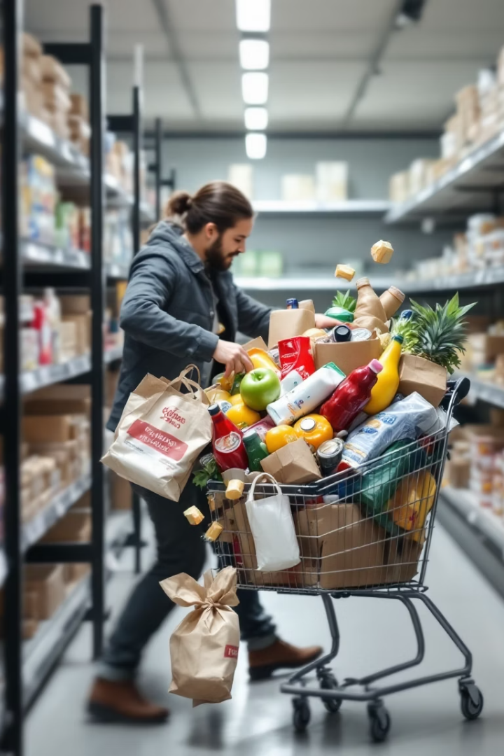
İsrafın Nedenleri Nelerdir?
Plansız Alışveriş
Dikkatsizlik
İhtiyaç listesi olmadan gereksiz alışveriş yapmak.
Kaynakları açık unutmak, önemsememek.
Soru
Başka hangi nedenler israfı artırır sizce?

Slide 6

İsrafın Sonuçları Nelerdir?
Çevre Kirliliği
Atıklar çevreyi kirletir.
Kaynakların Tükenmesi
Su ve orman gibi kaynaklar azalır.
Ekonomik Kayıplar
Aile ve ülke ekonomisi zarar görür.
Soru
İsraf devam ederse gelecekte bizi neler bekler?

Slide 7
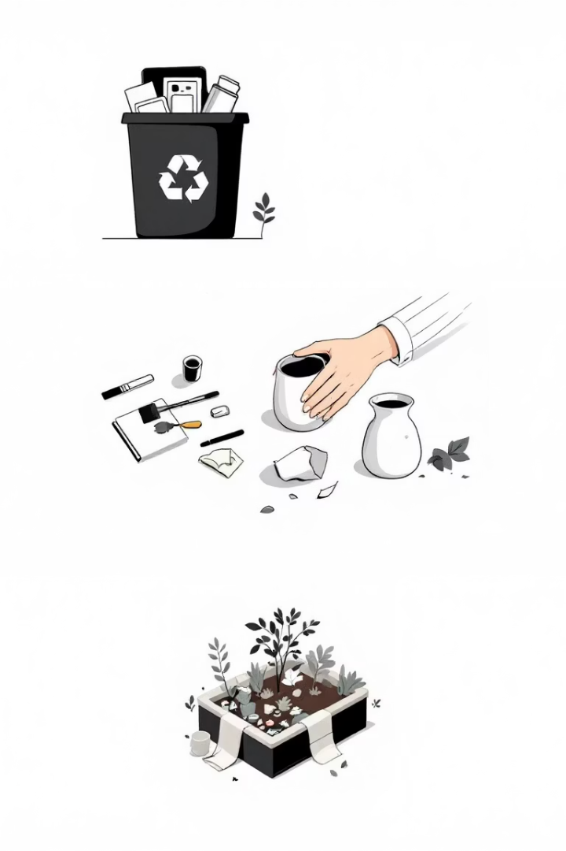
İsrafın Önüne Geçmek İçin Neler Yapabiliriz?
Geri Dönüşüm
Atıkları yeniden kullanmak ve ayrıştırmak.
Tamir Etmek
Bozulan eşyaları atmak yerine tamir etmek.
Kompost Yapmak
Meyve sebze atıklarını gübreye dönüştürmek.

Slide 8

İsrafın Önüne Geçmek İçin Neler Yapabiliriz?
İhtiyaç Listesi Hazırlamak
Enerji Tasarruflu Ürünler
Alışverişe gitmeden önce liste yapmalıyız.
Az enerji tüketen ampulleri tercih etmek.
Soru
Okulda ve evde israfı önlemek için ne yapabiliriz?

Slide 9
İsrafı Önlemenin Faydaları
Çevremizi Koruruz
Paramız Cebimizde Kalır
Geleceğe Yatırım
Daha sağlıklı ve temiz bir dünya yaşarız.
Tasarrufla daha çok şey alabiliriz.
Kaynakları gelecek nesillere aktarırız.
Soru: İsrafı önleyerek kendimize ve başkalarına nasıl yardım ederiz?

Slide 10

Unutmayalım!
İsrafa Son Ver, Geleceği Kurtar!
Küçük adımlar büyük farklar yaratır. Haydi israfı önleyelim!
Dinlediğiniz için teşekkürler!

